Slide 1
تاریخچه کامپیوتر
چرتکه: توسط چینی ها
ماشین حساب مکانیکی: توسط پاسکال در سال 1645 میلادی
ایده ماشین های محاسبه خودکار: در سال 1822 میلادی توسط چارلز بابیج انگلیسی (پدر علم رایانه)
اولین رایانه محاسباتی: توسط هاروارد ایکن در دانشگاه هاروارد و با کمک مالی و فنی شرکتIBM در سال 1944 تکمیل و مورد بهره برداری قرار گرفت. این رایانه ترکیبی از وسایل مکانیکی و الکترونیکی بوده و از لحاظ عملکرد و توانایی مشابه ماشین حساب های جیبی فعلی بود و توانایی عملیات جمع، ضرب، تقسیم و تفریق و عملیات مشابه را داشت. دارای حجمی معادل 900 متر مربع و وزنی در حدود 30 تن بود!

Slide 2
رایانه
تعریف: دستگاهی است دارای حافظه و قابل برنامه ریزی که قادر است عملیات ریاضی و منطقی را با سرعت بالا انجام داده و نتیجه را ارائه دهد. به عبارت دیگر رایانه دستگاهی است که بتواند سه عمل زیر را انجام دهد:
دریافت داده
پردازش داده
اعلام نتیجه پردازش(اطلاعات)
System: به مجموعه عناصر و اجزای مرتبط به هم که برای رسیدن به یک هدف خاص با یکدیگر کار می کنند سیستم یا سامان گفته می شود. هر سیستم دارای 3 بخش اصلی: ورودی، عملیات و خروجی می باشد.
سیستم رایانه ای: نوعی سیستم است که در آن داده ها از طریق ورودی به سیستم وارده شده و پس از پردازش ، حاصل پردازش داده ها که اطلاعات نامیده می شود از طریق خروجی ارایه می شود.

Slide 3
نرم افزار(Software)
به کلیه برنامه ها و دستورالعمل هایی که برای ارتباط با رایانه و استفاده از آن به کار می روند نرم افزار گفته می شود.
کامپیوتر یک ماشین الکترونیکی و مکانیکی است که به تنهایی قادر به انجام هیچ عملی نیست و فقط بوسیله دستورالعمل ها و فرمان هایی که انسان به آن میدهد کار می کند.
هر نرم افزار به منظور انجام کار مشخصی تولید می شود و توسط افرادی که در آن زمینه فعالیت می کنند استفاده می شود.

Slide 4
تاريخچه کامپيوتر
نسل اول(1945-1955):لامپ خلا
نسل دوم: سيستم هاي دسته اي(1955-1965)-ترانزيستور
نسل سوم: چند برنامگي(1965-1980)-مدارات مجتمع
نسل چهارم:1980 تا کنون - LSI

Slide 5
سیستم عامل
تعريف:مجموعه‌ای از برنامه‌ها که برای مدیریت و کنترل عملیات کامپیوتر مورد استفاده قرار می‌گیرد. علاوه بر این سیستم عامل به عنوان رابط بین کاربر و سخت‌افزار عمل می‌کند.
مزايا
هدف
انواع نرم افزار ها

Slide 6
انواع سيستم عامل ها
Dos: در سال 1981 توسط بيل گيتس – آخرين نسخه 1993-تک کاربره و متني
Windows:
ويندوز 1.0 تحت Dos-2.0 -2.1-3.0-3.1-3.11
ويندوز 95: اواسط دهه 90- مستقل از Dos-تک کاربره- چند وظيفه اي و گرافيکي
ويندوز 98: سال 1998
ويندوز NT: اولين نسخه NT3.1 در سال 1993-در سال 1996 NT4
ويندوز 2000: در فوريه سال 2000 در 4 ويرايش با قابليت هاي مختلف به بازار ارائه شد.

Slide 7


انواع سيستم عامل ها
ويندوز XP: فوريه سال 2001 در دونسخه Home و Professional
ويندوز ويستا: ژانويه 2007- از لحاظ گرافيکي بسيار زيباتر از ويندوز xp- مهمترين پيشرفت امنيت بالا

Slide 8

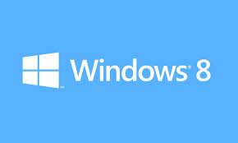
انواع سيستم عامل ها
ويندوز 7: اواخر سال 2009- سرعت و امنيت بيشتر- کاربري ساده تر و امکانات جانبي بيشتر
ويندوز 8: در ‎۵ آبان ۱۳۹۱ به بازار عرضه شد. ويندوز ۸ براي استفاده در رايانه‌هاي شخصي، رايانه‌هاي همراه و تبلت ها توليد شده‌است.

Slide 9

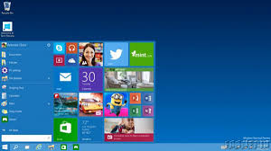
انواع سيستم عامل ها
ویندوز 10: آخرین نسخه سیستم‌ عامل از خانواده ی ویندوز NT شرکت مایکروسافت است و نسخه ی پس از ویندوز ۸.۱ بشمار می‌آید. ویندوز ۱۰ نخستین بار در سپتامبر ۲۰۱۴ در کنفرانس بیلد پرده برداری شد. این سیستم عامل برای رایانه شخصی، لپ تاپ، دستگاه‌های موبایل (تبلت و تلفن هوشمند) و رایانه‌های شخصی یکپارچه توسعه یافته است.
به گفته ی ساتیا نادلا، مدیرعامل شرکت مایکروسافت، پس از این سیستم، این شرکت، سیستم عامل دیگری تولید نخواهد کرد

Slide 10
سخت افزار(Hardware) و PC
به کلیه اجزای فیزیکی و قابل لمس کامپیوتر، سخت افزار گفته می شود.
سخت افزار مجموعه ای از قطعات مکانیکی و الکترونیکی است.
PC یا رایانه شخصی: رایانه کوچک و نسبتا ارزانی است که برای استفاده کاربران خانگی و اداری طراحی شده است. تا قبل از سال 1981 رایانه ها فقط در مراکز علمی، صنعتی و نظامی مورد استفاده قرار می گرفتند ولی در سال 1981 شرکت IBM با معرفی اولین رایانه شخصی تحول بزرگی را در دنیا ایجاد کرد.(IBM PC)
بعد از شرکت IBM شرکت های دیگری نظیر Apple Macintash نیز رایانه های شخصی تولید کردند.

Slide 11
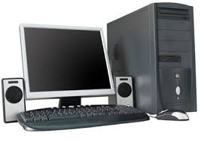
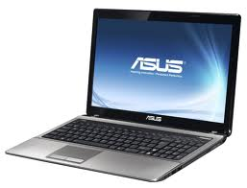
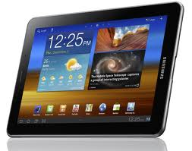
انواع رايانه از لحاظ ظاهري
روميزي - Desktop
کيفي - Laptop
لوحي - Tablet

Slide 12
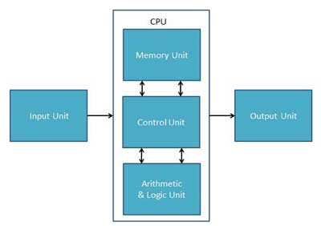
اجزاي اصلي رايانه ها
واحد پردازشگر مرکزي(CPU): ریزپردازنده یا Microprocessor تراشه الکترونیکی است که انجام عملیات ریاضی، پردازشی، منطقی و کنترلی را بر عهده دارد.
  CU
  ALU
  :Memory
    Register
    Cache

Slide 13
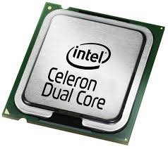
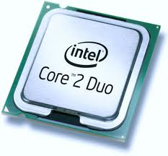
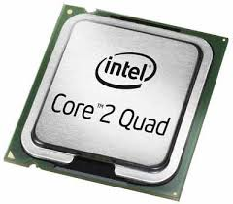
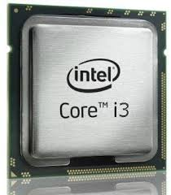
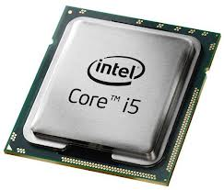
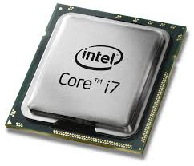
CPUاجزاي اصلي رايانه ها-
سرعت پردازنده:) تعريف – واحدهاMHZ و GHZ)
انواع CPU های فعلی شرکت اینتل:
  Core 2 Duo و Core 2 Quad-کش 2تا 8 مگا بايت
  Core i:64 بيتي
    Core i3: 3 مگابايت کش- 2 هسته فيزيکي
    Core i 5: 3 تا 6 مگا بايت کش- 2 و 4 هسته اي
    Core i 7: 8 مگا بايت – 4 و 6 هسته اي

Slide 14
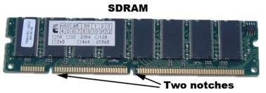
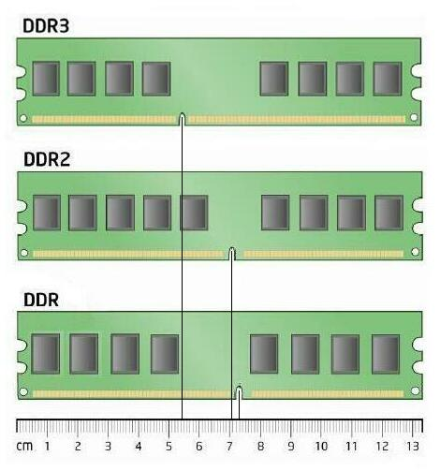
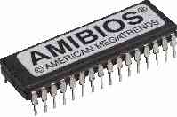
اجزاي اصلي رايانه ها-حافظه اصلی
2. حافظه:
  RAM
  ROM

Slide 15
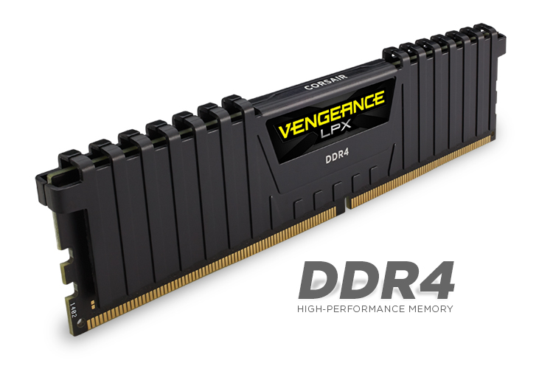
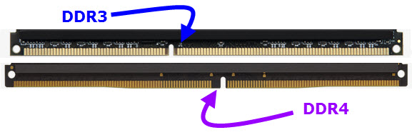
حافظه اصلی
DDR4

Slide 16
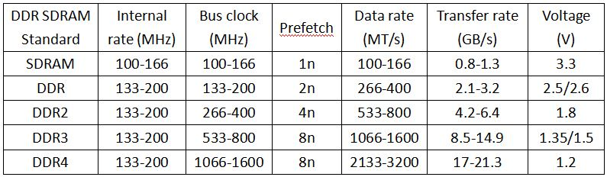
حافظه اصلی

Slide 17
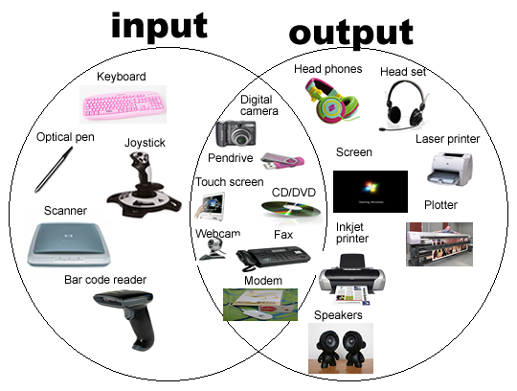
اجزاي اصلي رايانه ها
واحد ورودي
واحد خروجي

Slide 18
مبناي کار رايانه
اعداد باينري(دودويي)
Bit
Byte: واحدها KB-MB-GB-TB-EB
Word: رايانه هاي 16 ،32، 64 بيتي
Character: (جدول اسکي)- 1 بايت- تعداد 256
Unicode: 2 بايت

Slide 19
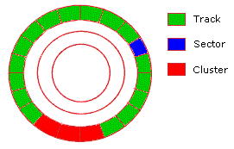
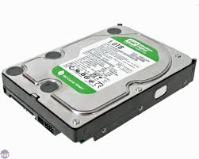
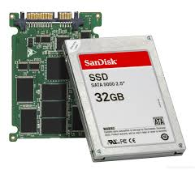
رسانه های ذخيره سازی
ديسک سخت(HDD):
شيار يا Track
قطاع يا Sector
Cluster
Bad Sector –
SSD: دیسک های سخت جدیدی با نام دیسک سخت جامد یا Solid State Disk به بازار عرضه شده است که فناوری و نحوه کار آن ها کلا با دیسک سخت معمولی متفاوت است و کاملا الکترونیکی بوده ودارای سرعت بالا هستند و برق کمتری مصرف می کنند.

Slide 20
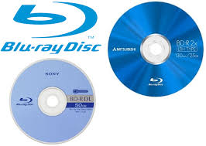
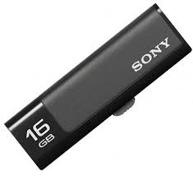
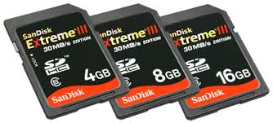
رسانه های ذخيره سازی
ديسک فشرده CD : ليزر قرمز- اندازه شيار 1.2ميلي متر
DVD:اندازه شيار 0.6 ميلي متر
Blue-Ray:0.1 ميلي متر
حافظه فلش یا فلش دیسک:
حافظه غیر فرّار ذخیره‌سازی رایانه‌ای است که می‌توان آن را به صورت الکتریکی پاک و دوباره برنامه‌ریزی کرد. این فناوری عمدتاً در کارت‌های حافظه و یواس‌بی استفاده می‌شود و برای ذخیره‌سازی عمومی و انتقال داده‌ها بین رایانه‌ها و دیگر محصولات دیجیتال به کار می‌رود.حافظه فقط خواندنی پاک‌شدنی و قابل برنامه‌ریزی به صورت الکتریکی است .
کارت حافظه یا Memory Card:
حافظه الکترونیکی با فناوری فلش دیسک

Slide 21
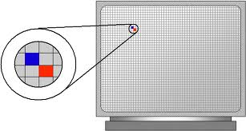
صفحه نمايش
پيکسل: کوچکترين نقطه قابل نمايش روي صفحه
وضوح صفحه: تراکم پيکسل هاي صفحه نمايش

Slide 22
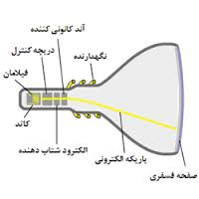
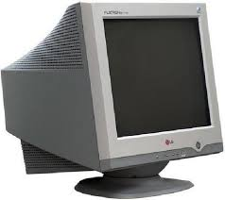
صفحه نمايش
فناوري مانيتورها:
:CRT(Cathode Ray Tube)لامپ اشعه کاتدي

Slide 23
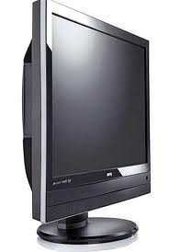
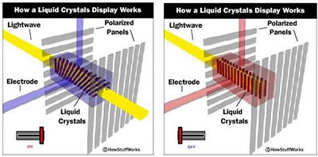
صفحه نمايش
LCD(Liquid Crystal Display)

Slide 24
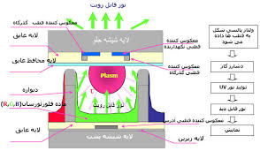
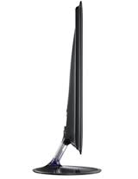
صفحه نمايش
پلاسماي گازي
LED

Slide 25
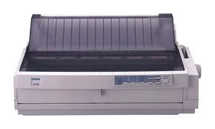
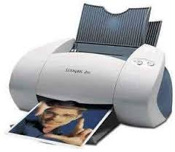
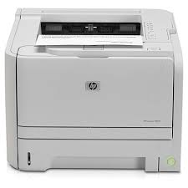
پرينترها
ضربه اي:چاپگرهاي سوزني
غير ضربه اي:
  جوهر افشان:داراي 4 مخزن رنگ مايع(سياه-بنفش-زرد-فيروزه اي)
  حرارتي
  ليزري

Slide 26
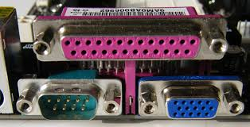
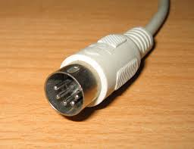
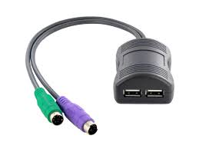
انواع درگاه هاي ورودي -خروجي
درگاه موازي:LPT 1 و LPT2 داراي 25 پين
درگاه سريال:COM1 و COM2 داراي 9 پين
درگاه هاي صفحه کليد :
DIN(5 پين) Deutsches Institut für Normung
PS2: IBM Personal System/2 6پين

Slide 27
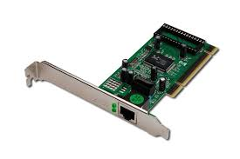
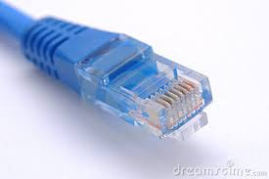
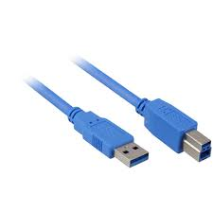
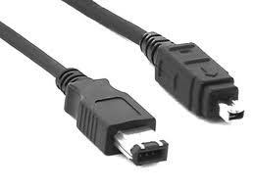
انواع درگاه هاي ورودي -خروجي
Network:10MB/s-100MB/s- 1GB/s
Universal Serial Bus:
    USB 1.0:12Mb/s
    480Mb/s:USB 2.0
    USB 3.0:حداکثر 5Gb/s
Firewire: 800Mb/s

Slide 28
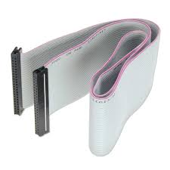
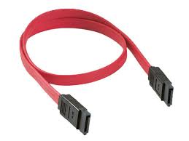
انواع درگاه هاي ورودي -خروجي
IDE:(Integrated Drive Electronics ): حداکثر 133MB/s
SATA:(Serial ATA)
از روش موازی برای پردازش اطلاعات استفاده می کند به همین دلیل به آن PATA نیز گفته می شود. سرعت 1Gb/s

Slide 29
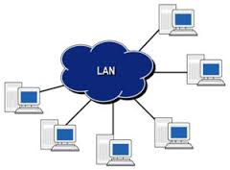
شبکه
مزايا: اشتراک فايل ها و برنامه ها- اشتراک پايگاه داده- اشتراک منابع سخت افزاري- کاربران با سيستم عامل هاي مختلف قادرند در شبکه فعال باشند- امنيت اطلاعات
انواع شبکه از لحاظ وسعت تحت پوشش:
LAN-WLAN:Local Area Network
MAN:Metropolitan Area Network
WAN:Wide Area Network

Slide 30
شبکه
اينترنت: سال 1968
شبکه جهاني وبWorld Wide Web : به مجموعه اسنادی گفته می شود که بصورت صفحات خاصی به نام صفحات وب بر روی شبکه اینترنت قرار دارد. هر صفحه وب می تواند ترکیبی از متن، تصویر، صدا، فیلم و ... باشد. صفحات وب از طریق فراپیوند Hyperlink به یکدیگر مرتبط می شوند.
پروتکل های انتقال اطلاعات:
HTTP: برای انتقال درخواست ها از یک مرورگر وب به یک Web Server و بازگرداندن صفحه ها از سرویس دهنده وب به مرورگر درخواست کننده استفاده می شود.
HTTPS: امکان رمزگذاری بر روی اطلاعات و انتقال آن هارا از طریق یک درگاه امن را فراهم می کند. این پروتکل از طریق مکانیزم امنیتی SSL امکان اجرای پروتکل HTTP را فراهم می کند. به این ترتیب امکان شنود و شناسایی اطلاعات از بین می رود.
FTP: یک پروتکل سریع در سطح برنامه کاربردی است و برای انتقال فایل ها بین رایانه های راه دور شبکه استفاده می شود.(Download, Upload)
وب سایت: مجموعه ای از صفحات وب، فایل ها و بانک های اطلاعاتی مرتبط به هم را که بر روی یک رایانه سرویس دهنده وب در شبکه اینترنت قرار داده شده است وب سایت می گویند.

Slide 31
شبکه
URL: اگر کاربر بخواهد به یک وب سایت یا صفحه خاصی از یک وب سایت مراجعه کند باید آدرس آن صفحه وب را در اینترنت بداند. به این آدرس، آدرس اینترنتی منبع Uniform Resource Locator گفته می شود.
به آدرس منحصر به فرد هر منبع در اینترنت URL گفته می شود.
http:// | www.sanjesh.org | /index.htm
پروتکل | نام دامنه-نام سرور | صفحه وب

Slide 32
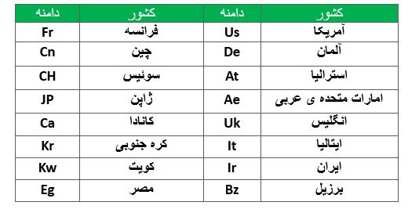
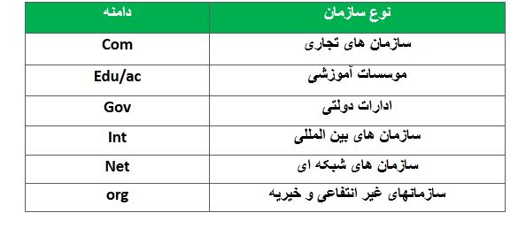
شبکه
دامنه برخی از کشورها در اینترنت
دامنه انواع سازمان ها در اینترنت

Slide 33
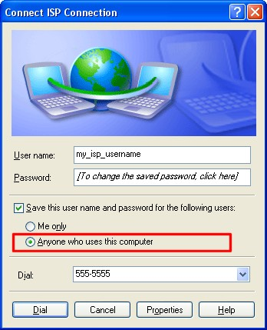
شبکه
روش هاي اتصال به اينترنت:
  Dial up
  Broad Band:
  خطوط دیجیتال تلفن
  Wi-Fi:5Mbps و Wi Max:حداکثر 70MBPS
  Satellite

